Slide 1
О Т Ч Е Т проректора по науке
НАО «Западно-Казахстанский аграрно-технический университет имени Жангир хана» за 2020 год

Slide 2
ДОХОДЫ ОТ НАУЧНОЙ ДЕЯТЕЛЬНОСТИ, млн. тг
Наименование доходов | 2018 год |  | 2019 год |  | 2020 год |  | 2020 г. в % к 2018 г.
 | кол-во проектов | сумма финан-я | кол-во проектов | сумма финан-я | кол-во проектов | сумма финан-я
Программно-целевое финансирование (коммерциализация) | 9 | 572,5 | 10 | 685 | 11 | 657,9 | 115
Грантовые проекты КН МОН РК | 11 | 94,7 | 11 | 92,8 | 17 | 169,9 | 179
Внебюджетные средства |  | 3,1 |  | 10,7 |  | 71,8 | 20
ИТОГО | 19 | 670,3 | 20 | 894 | 28 | 899,6 | 134

Slide 3
ОБЪЕМ ДОХОДОВ ОТ ВЫПОЛНЕНИЯ НАУЧНЫХ ПРОЕКТОВ В РАЗРЕЗЕ ИНСТИТУТОВ, 2020 год, млн. тенге
Наименование | Проекты по ГФ МОН РК | Проекты по ПЦФ МСХ РК | Проекты по ПЦФ МСХ РК в качестве соисполнителей | ВСЕГО
Институт агротехнологии | 32,7 | 160,0 | - | 192,7
Институт ветеринарной медицины и животноводства | 117,6 | 385,8 | 109,7 | 613,0
Индустриально-технологический институт | 19,7 | - | - | 19,7
Институт экономики, информационных технологий и профессионального образования | - | - | 2,5 | 2,5
Политехнический институт | - | - | - | -
Количество выполненных проектов в разрезе институтов

Slide 4
Доход от исследований в расчете на одного преподавателя, тыс. тенге, 2020 год
Стоимость приобретенных основных средств по ПЦФ и ГФ, тыс. тенге

Slide 5
Количество поданных заявок молодых ученых
на конкурс 2021-2023 годы
Количество поданных заявок на конкурсы КН МОН РК 2020-2022, 2021-2023 годы
Количество инициативных тем по институтам

Slide 6
Количество опубликованных научных статей в разрезе институтов и центров, 2020 год
Динамика количества публикаций
в БД Scopus, Web of science
Количество полученных охранных документов в результате реализации проектов

Slide 7
Результаты НИРС (Информация по студенческим кружкам, клубам и т.п.)
В соответствии с постановлением Ученого совета (п. 5 и 6, протокол №6 от 24.01.2020 г.) в университете, соответственно:
Создано 22 научных кружка (лабораторий и конструкторских бюро), в работе которых принимает участие всего - 262 студентов).
Была проведена научная конференция студентов и магистрантов ««Молодежь и наука в современном мире», посвященная 1150 – летию аль-Фараби. Опубликован сборник материалов конференции объемом 467 стр.

Slide 8
Результаты НИРС (Наименования и руководители кружков)
№ п/п | Наименование кружка (бюро, клуба), кол-во студентов | Руководитель кружка (ФИО, телефон)
ИВМиЖ
1 | Высшая школа «Ветеринарии и биобезопасности»: кружок «Ветеринарлық биологиялық қауіпсіздік», 20 чел. | Б.Т. Кадралиева, 87016361076, Ищанова А.С., 87771833152,
2 | Высшая школа «Ветеринарии и биобезопасности»: кружок «Жас ветеринар», 20 чел. | Сидихов Б.М. 87770607073
3 | Высшая школа «ТППЖ»: кружок «Овцевод», 7 чел. | Есенгалиев Кайырлы Гусмангалиевич, +77058041822
4 | Высшая школа «ТППЖ»: кружок «Скотовод», 5 чел. | Ахметалиева Алия Болатовна, +7 705 6619930
5 | Высшая школа «Экологии и биоресурсов»: кружок «Аквакультура», 10 чел. | Арыстангалиева В.А., 87787201118
6 | Высшая школа «Экологии и биоресурсов»: кружок «Green line», 15 чел. | Идрисова Г.З., 87775683337
7 | Высшая школа «Экологии и биоресурсов»: кружок «Пчеловод», 10 чел. | Идрисова Г.З., 87775683337,
 | Всего по институту, 7 кружков | 87 чел.
ИТИ
1 | Высшая школа «Нефтяная, газовая и химическая инженерия»: Кружок «Нефтяник», 8 чел. | Нурмаш Н.К., 8 777 336 69 99
2 | Высшая школа «Строительство и строительные материалы»: Кружок «Qurylys center», 31 чел. | Мажитов Е.Б., 8 775 408 45 75 Тулитаева З.А., 8 771 306 13 90 Захарова А.Т., 8 708 738 00 59
3 | Высшая школа «Машиностроение»: Студенческое конструкторское бюро, 10 чел. | Жумагалиева Г.Б., 8 701 313 39 89
 | Всего по институту, 3 кружка | 49 чел.

Slide 9
Наименования и руководители кружков - продолжение
АИ
1 | Кружок «Технолог - эксперт» ВШ «Технология пищевой и перерабатывающей промышленности», 15 чел. | Абуова А.Б., 8(777)3582326
2 | Кружок «За плодородие и урожай» ВШ «Технология производства продукции растениеводства», 10 чел. | Амангелдіқызы З., 87781057617
3 | Кружок «Плодородие почв» ВШ «Почвоведения, агрохимии и землепользования», 10 чел. | Куаналиева М.К., 8(708)1281018
4 | Кружок «Жас орманшылар» ВШ «Технология производства продукции растениеводства», 10 чел. | Орынбаева А.М.
 | Всего по институту, 4 кружка | 45 чел.
ПИ
1 | Кружок «Автокөлікті тиімді пайдалану», 7 чел | Нургалиев Л.М., 87027660305
2 | Кружок «Өнеркәсіптегі қауіпсіздікті қамтамасыз ету», 10 чел | Азгалиев Ж.С. , 87024554331
3 | Кружок «Радиотехникалық», 10 чел | Утепов Г.Н. , 87054469997
4 | Кружок «Инженеры», 8 чел | Омаров А.Н. 87018492789
 | Всего по институту, 4 кружка | 35 чел.
ИЭИТиПО
1 | Кружок ВШ Информационных технологий «Робототехника», 15 чел | Базарбаева А.М. 87058016271
2 | Кружок ВШ Экономики и аудита «Smart бизнес», 15 чел | Есбулатова А.ж. 87053301216,
3 | Кружок ВШ Профессионального образования «Педагогикалық ізденіс», 6 чел | Байдалиев К.А. , baj-kuatbek@mail.ru
4 | Кружок ВШ Профессионального образования «Жас шәкірт», 10 чел | Жалел Али, ali.zhaliel@mail.ru
 | Всего по институту , 4 кружка | 46 чел.
 | Всего по университету – 22 кружка, 262 участников. | 262 чел.

Slide 10
Результаты НИРС (Участие в конкурсах и олимпиадах)
Участие в конкурсах научных работ, проектов и др.
Участие в конкурсах инновационных бизнес-проектов и др.
Результаты участия обучающихся в олимпиадах

Slide 11
Результаты НИРС (Участие в конференциях и научные публикации)
Научные публикации студентов
Участие в международных конференциях, форумах, семинарах и др.
Протокол Ученого Совета №6 от 24.01.2020года.
Активизация научно-исследовательской работы студентов путем создания студенческих научных кружков во всех научных школах и центрах. Статус: выполнено.
Проведение студенческой научно-практической конференции (апрель, 2020г.), международной конференции (ноябрь, 2020г.). Статус: выполнено.

Slide 12
УСЛУГИ ПО ЛАБОРАТОРНЫМ ИССЛЕДОВАНИЯМ
ЛАБОРАТОРИЯ ХИМИЧЕСКОГО АНАЛИЗА ОКАЗЫВАЕТ УСЛУГИ ПО СЛЕДУЮЩИМ НАПРАВЛЕНИЯМ:
- агрохимический анализ почв и грунтов;
- химический анализ воды (поверхностные, подземные и т.д.);
- анализ атмосферного воздуха и выбросов промышленных предприятий в атмосферу;
- анализ мяса, мясных продуктов, рыбы, молока и молочных продуктов, зерна.
Доходы за 2020 год
0
ЛАБОРАТОРИЯ ЗООТЕХНИЧЕСКОГО АНАЛИЗА КОРМОВ
оказывает услуги по анализу кормов сельскохозяйственных животных (определение сырой клетчатки, влаги, кормовых единиц и т.д.)
317 тыс. тенге
ЛАБОРАТОРИЯ БИОТЕХНОЛОГИИ И ДИАГНОСТИКИ ИНФЕКЦИОННЫХ БОЛЕЗНЕЙ ОКАЗЫВАЕТ УСЛУГИ ПО СЛЕДУЮЩИМ НАПРАВЛЕНИЯМ:
- ДНК-паспортизация КРС и лошадей;
- установление происхождения животного при судебных разбирательствах;
- диагностика COVID-19;
морфологический анализ крови сельскохозяйственных животных
*Регистрация испытательного центра в течение года в членстве ISAG и прохождение кольцевых тестов (Протокол Ученого Совета №6 от 24.01.2020года.) Статус: выполнен
71,8 млн. тенге
Услуги Центра «Почвенных
исследований»
284 тыс. тенге

Slide 13
КОНСУЛЬТАЦИИ ЭКСПЕРТАМИ ЦРЗ online
24
1
В соц. сетях facebook и instagram AGROTECH HUB
В соц. сетях facebook и instagram НАО «НАНОЦ»
Протокол Ученого Совета №6 от 24.01.2020года.
Создание базы тренеров-консультантов в сфере сельского хозяйства на базе AgrotechHub и оказание консалтинговых услуг не менее 100 субъектам агробизнеса до конца 2020 года. Статус: выполнено
Проведение не менее 10 платных обучающих семинаров на базе AgrotechHub в течение года и создание базы данных обучающих программ / курсов. Статус: частично выполнено

Slide 14
ЖУРНАЛ «ҒЫЛЫМ ЖӘНЕ БІЛІМ» ЗА 2020 г.
За 2020 год в четырех номерах опубликовано 328 статей, из них 64% опубликовано вневузовскими авторами.
Среднее количество страниц в одном выпуске – 430.
Дополнительно опубликован спец.выпуск журнала, посвященный 70-летнему юбилею казахской белоголовой породы «Современное состояние и перспективы развития животноводства» объемом 164 страницы.
Распределение статей по основным разделам
Распределение публикаций по странам
Республика Казахстан | 301
Российская Федерация | 21
Республика Беларусь | 2
Республика Таджикистан | 1
Украина | 1
Республика Киргизия | 1
Республика Сербия | 1

Slide 15
Публикационная активность по организациям

Slide 16
Публикационная активность по институтам (248)
Количество статей, опубликованных
на казахском, английском и русском языках
Протокол Ученого Совета №6 от 24.01.2020года.
Расширение специализации журнала «Наука и образование» с включением технических специальностей в список публикаций, рекомендованных ККСОН МОН РК. Статус: не выполнено
Начало процедуры включения журнала «Білім және ғылым» в список индексированных изданий РИНЦ. Статус: частично выполнено

Slide 17
Количество магистрантов и докторантов, зачисленных на 1 курс по годам
Обучающиеся, поступившие на 1 курс в высшие учебные заведения РФ., 2020 год
Количество защитившихся докторантов и аспирантов, чел.

Slide 18
Коммерциализация РННТД
Проект коммерциализации технологий №0138-17-ГК «Производство полутонкой шерсти и молодой баранины путем использования генетического потенциала кроссбредных овец Западного Казахстана»
Основные результаты реализации проекта:
В рамках проекта коммерциализации АО «Фонд науки» КН МОН РК и Всемирного банка выиграли грант в объеме 50 000 000 тг. (в т.ч. софинансирование ИП «Куаныш» – 5 млн тг.).
Создана научно-производственная платформа распространения передового опыта ведения племенного овцеводства и трансфера технологий и знаний; разработаны и опубликованы научно-методические рекомендации и т.д. Заключены договора на оказание сервисно-консалтинговых услуг с КФХ ЗКО. Участие в выставках инновационных разработок, бизнес-форумах. Разработан бизнес-план, поданы заявки на 2 патента. Изданы рекламные буклеты, видеоролики для продвижения проекта.
Сформирован перечень наиболее перспективных инновационных проектов, готовых к коммерциализации технологий:
Теплоизоляционно конструкционный материалы – пеностекло и пористая керамика.
Энергоэффективная добавка для производства материалов (стеновая керамика, керамзит, цемент, керамическая брусчатка и блоки).
Технология производства искусственного щебня
Биофильтры для очистки сточных вод.
Производство трансформаторного переключателя напряжения с применением 3D технологии
Функциональный тюнинг трибосопряжений транспортной техники и технологического оборудования применением новых энергосберегающих технологии для повышения их ресурса работы
Разработка мобильного инкубатория и биотехники воспроизводства аборигенных промысловых видов рыб и др.
18
Notes:
18

Slide 19
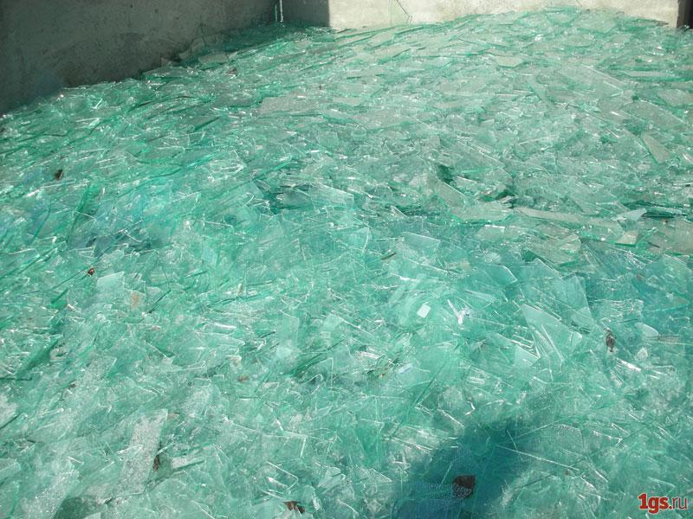
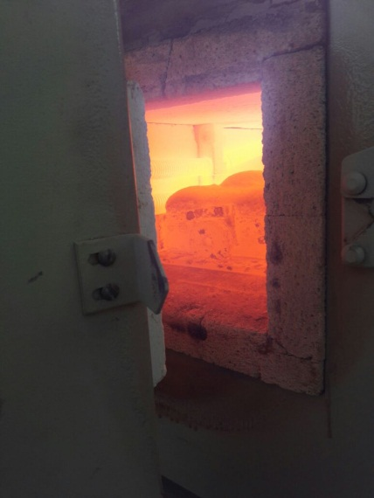
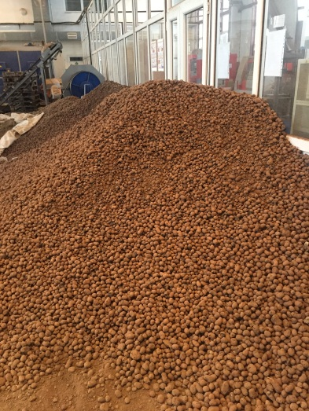
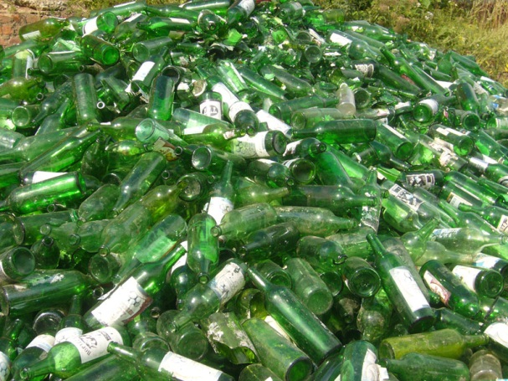
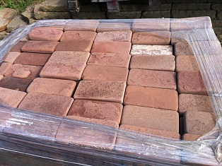
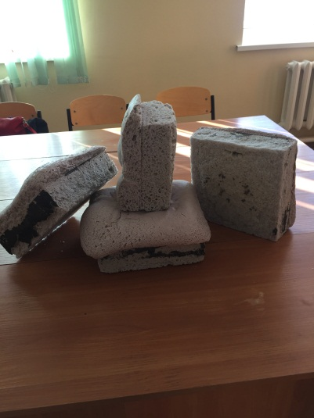
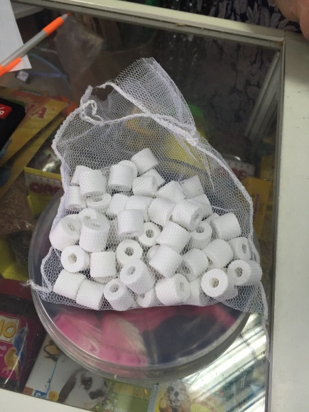
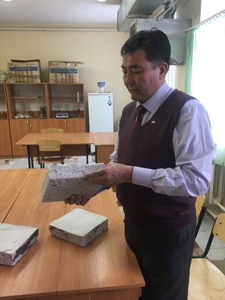
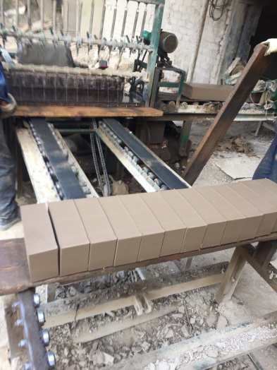
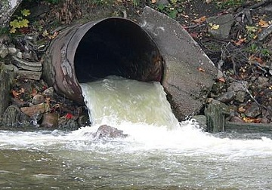
Коммерциализация РННТД
Перспективные проекты коммерциализации
Теплоизоляционно конструкционный материал ы – пеностекло и пористая керамика
Опытно-промышленный участок по производству теплоизоляционного материала - пеностекла на основе переработки стеклоотходов ТОО «Стеклосервис» (г. Уральск). Проектная мощность - 100 м3 год. На разработанную технологию получен патент РК «Способ получения пеностекла».
)
Энергоэффективная добавка для производства материалов (стеновая керамика, керамзит, цемент, керамическая брусчатка и блоки):
В 2020 г. произведено более 1000м2 брусчатки
Биофильтры для очистки сточных вод:
Опытная партия керамических биофильтров в количестве 0,5м3 использована в условиях бассейнов замкнутого водообеспечения для выращивания осетровых рыб при ЗКАТУ им. Жангир хана.

Slide 20
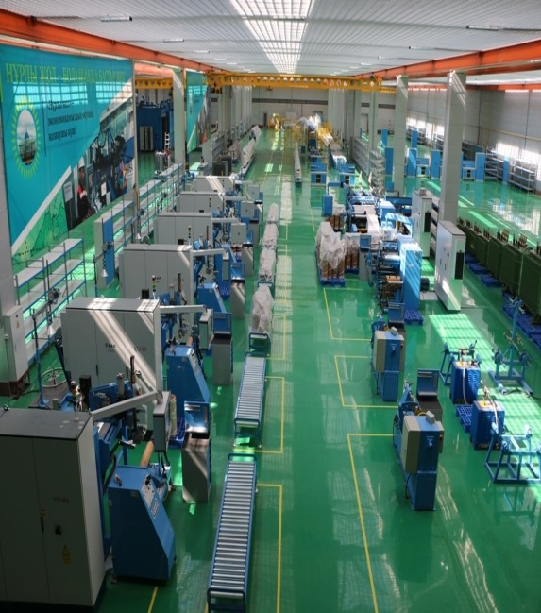
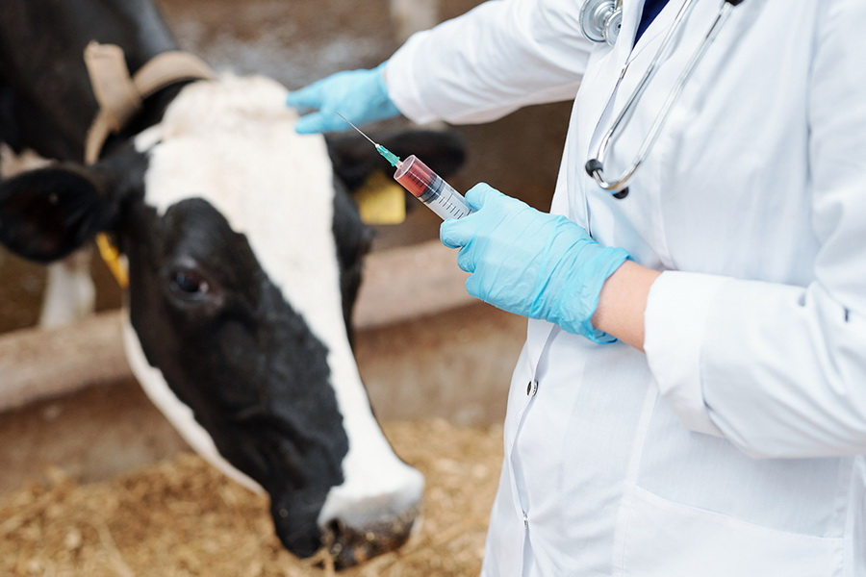
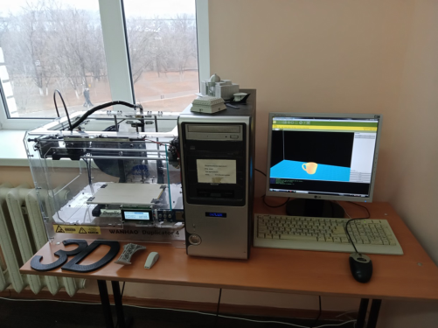
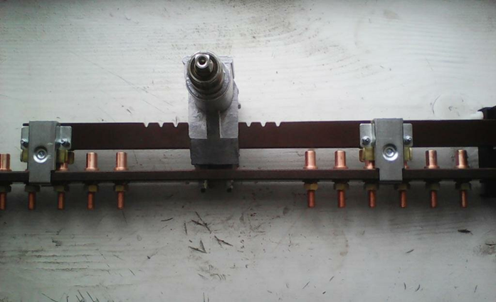
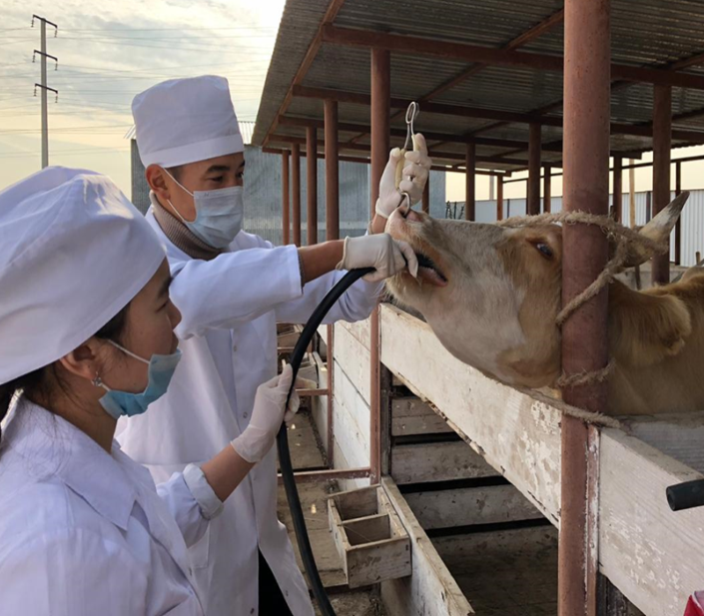
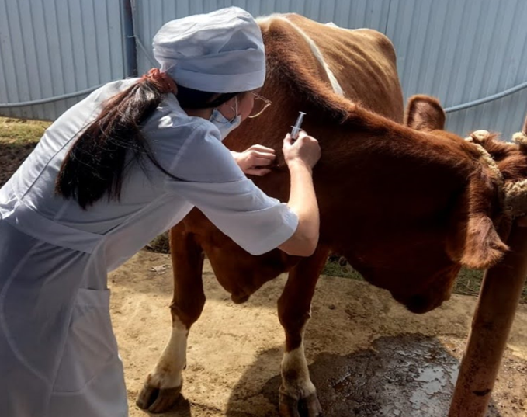
Коммерциализация РННТД
Перспективные проекты коммерциализации (продолжение)
Производство трансформаторного переключателя напряжения с применением 3D технологии
Сервис обслуживание ферм (цель - мобильное ветеринарное обслуживание фермерских хозяйств)
Заключено Соглашение по сотрудничеству и изготовлению трансформаторных переключателей с применением 3D технологии с ТОО «Уральский трансформаторный завод». Составлен бизнес-план. В ноябре 2020 г. молодыми учеными Индустриально-технологического института выигран грант в рамках ГП поддержки и развития бизнеса «ДКБ - 2025» - 5 000 000 тг.
В феврале –марте планируется закуп оборудования на сумму - 4 510 000 тг.,
оборотных средств – 990 000 тг.
В ноябре 2020 г. студентами Института ветмедицины выигран грант в рамках ГП поддержки и развития бизнеса «ДКБ - 2025» в ЗКО - 5 000 000 тг. Составлен бизнес-план.
В настоящее время закуплено оборудования на сумму – 670 000 тг.
В феврале –марте планируется закуп оборудования на сумму - 4 330 000 тг.

Slide 21
Список ППС, не участвующих в научных проектах
№ | Ф.И.О. | Должность, степень | Участие |  | Публикации
 |  |  | в проектах | хоз.договорах
 | Агротехнологический институт
1 | Есмагулова Б.Ж. | ст.преподаватель, PhD | - | - | +
2 | Мусина М.К. | и.о. доцента, к.с.-х.н. | - | + | +
3 | Нургалиева Г.К. | и.о. доцента, к.с.-х.н. | - | - | +
4 | Сарсенгалиев Р.С. | и.о. доцента, к.с.-х.н. | - | - | +
5 | Кушенбекова А.К. | ст.преподаватель, PhD | - | - | +
6 | Калиева Л.Т. | ст.преподаватель, PhD | - | - | +
7 | Амангелдіқызы З. | ст.преподаватель, PhD | - | - | +
8 | Тулиева М.С. | ст.преподаватель, PhD | - | - | +
9 | Орынбаев А.Т. | ст.преподаватель, к.б.н. | - | - | +
10 | Аюпов Е.Е. | ст.преподаватель, PhD | - | - | +
11 | Джапаров Р.Ш. | ст.преподаватель, PhD | - | - | +
12 | Нургалиев А.М. | и.о. доцента, к.с.-х.н. | - | - | +
13 | Байбатыров Т.А. | и.о.доцент, к.т.н | - | - | +
№ | Ф.И.О. | Должность, степень | Участие |  | Публикации
 |  |  | в проектах | хоз. договорах
 | Институт экономики, информационных технологий и профессионального образования
1 | Султанова М.Б. | и.о.доцента, к.э.н. | - | - | +
2 | Хусаинов Б.М. | доцент, к.с.-х.н. | - | - | +
3 | Айдаралиева А.А. | доцент, к.э.н. | - | - | +
4 | Байдалиев К.А. | доцент, к.п.н. | - | - | +
5 | Жалел А. | cт.преподаватель, PhD | - | - | +
 | Институт ветеринарной медицины и животноводства
1 | Баянтасова С.М. | ст.преподаватель, к.в.н. (РК) | - | - | +
2 | Абирова И.М. | ст.преподаватель, к.в.н. (РК) | - | - | +
3 | Абекешев Н.Т. | ст.преподаватель, к.в.н. | - | - | +
4 | Сабыржанов А.О. | ст.преподаватель, к.в.н.(РФ) | - | - | +
5 | Сенгалиев Е.М. | ст.преподаватель, к.в.н.(РФ) | - | - | +
6 | Дарменова А.Г. | ст.преподаватель, к.в.н.(РФ) | - | - | +
7 | Закирова Ф.Б. | ст.преподаватель, к.в.н. | - | - | +
8 | Елеугалиева Н.Ж. | ст.преподаватель, к.с.-х.н. | - | - | +
9 | Касимова Г.В. | ст.преподаватель, к.с.х.н.(РФ) | - | - | +
10 | Саденов М.М. | ст.преподаватель, к.в.н. | - | - | +
11 | Сариев Н.Ж. | ст.преподаватель, к.в.н. | - | - | +
12 | Шукуров М.Ж. | ст.преподаватель, к.с.-х.н. | - | - | +
13 | Булекова А.А. | ст.преподаватель, к.с.-х.н. | - | - | +
14 | Губашева Б.Е. | ст.преподаватель, к.с.-х.н. | - | - | +
Политехнический институт
1 | Хайруллина С.Г. | к.т.н.(РФ) | - | - | +
2 | Омаров А.Н. | cт.преподаватель, PhD | - | - | +
3 | Сарсенов А.Е. | руководитель ВШ, PhD | - | - | +
4 | Садыкова Л.А. | доцент, к.т.н. | - | - | +
5 | Джапарова Д.А. | руководитель ВШ, PhD | - | - | +
6 | Ибраев А.С. | руководитель ВШ, к.т.н. (РФ) | - | - | +
7 | Бакушев А.А. | доцент, к.т.н. | - | - | +

Slide 22
Список ППС, не участвующих в научных проектах
Оценка участия ППС с ученой степенью
в научных проектах
№ | Ф.И.О. |  | Должность, степень | Участие |  | Публикации
 |  |  |  | в проектах | хоз.договорах
Индустриально-технологический институт
1 |  | Алмагамбетова М.Ж. | и.о.доцента, к.т.н. | - | - | +
2 |  | Хамзина Б.Е. | cт.преподаватель, PhD | - | - | +
3 |  | Бурханов Б.Ж. | доцент, к.т.н. | - | - | +
4 |  | Ниязбекова А.Б. | доцент, к.т.н. | - | - | +
5 |  | Чурикова Л.А. | доцент, к.т.н. | - | - | +
6 |  | Ербаев Е.Т. | и.о.доцента, к.т.н. (РФ) | - | - | +
7 |  | Жумагалиева Г.Б. | и.о.доцента, к.т.н. (РФ) | - | - | +
8 |  | Шингужиева А.Б. | cт.преподаватель, PhD | - | - | +
№ | Показатели | АИ |  | ИВМиЖ |  | ИЭ, ИТ и ПО |  | ПИ |  | ИТИ
 |  | чел | % | чел | % | чел | % | чел | % | чел | %
1 | Численность ППС всего, чел | 50 | 100 | 62 | 100,00 | 77 | 100,00 | 35 | 100,00 | 54 | 100,00
2 | Численность ППС с ученой степенью | 25 | 50,00 | 47 | 75,81 | 25 | 32,47 | 12 | 34,29 | 21 | 38,89
2.1 | Из них участвуют в проектах | 9 | 36,00 | 23 | 48,94 | 9 | 36,00 | - | - | 5 | 23,81

Slide 23
Список докторантов, завершивших курс обучения, закончившие докторантуру не вышедшие на защиту
№ | Ф.И.О. | Год поступления | Специальность, курс | Научный руководитель
2017-2020
1 | Назарова Айман Жадгеревна | 2017 | 6D080800- Почвоведение и агрохимия | 1. Насиев Б.Н., д.с.х.н., профессор, член-корр. НАН РК
2 | Сапарова Нургуль Аскаровна | 2017 | 6D080800- Почвоведение и агрохимия | 1. Рахимгалиева С.Ж, к.с.х.н., доцент
3 | Давлетова Айнур Маликовна | 2017 | 6D080200-Технология производства продуктов животноводства | 1. Траисов Б. Б., д.с-х.н., профессор
4 | Дуймбаев Дулат Ақанұлы | 2017 | 6D080200-Технология производства продуктов животноводства | 1. Бозымов К.К., д. с.-х. н., профессор
5 | Нуржанова Фарида Хамидуллиевна | 2017 | 6D120100- Ветеринарная медицина | 1. Абсатиров Гайса Гарапович, д.в.н., профессор
6 | Кенжеғалиев Жауынбай Есенгелдіұлы | 2017 | 6D120100- Ветеринарная медицина | 1. Мурзабаев К.Е., в.ғ.к., доцент; 2. Киркимбаева Ж.С., в.ғ.д., профессор, КазҰАУ.
7 | Кушмуханов Женис Серикович | 2017 | 6D120200-Ветеринарная санитария | 1. Таубаев У.Б., д.в.н., профессор; 2. Нургалиев Б.Е., к.в.н.
2011-2014
8 | Асетова Асем Юрьевна | 2011 | 6D090300-Землеустройство, целевой грант, Казнау | Бектанов Б.К., к.т.н, доцент
9 | Нургалиев Линур | 2011 | 6D080600-Агарная техника и технология, целевой грант, Казнау | Умбеталиев М.А., д.т.н., и.о. доцента
2015-2017
10 | Жиенгалиев Артур Токтамысович | 2015 | 6D080800- Почвоведение и агрохимия | Сергалиев Н.Х., к.б.н., асс.проф.
11 | Ищанова Айман Салимжановна | 2015 | 6D120100- Ветеринарная медицина | Таубаев У.Б.
2016-2019
12 | Усенов Жангельды Тарихович | 2016 | 6D120200- Ветеринарная санитария | Шалменов М.Ш.

Slide 24
Основные проблемы организации НИР
Уровень участия профессорско-преподавательского состава в конкурсе научных проектов очень низкий.
Отсутствуют совместные научно-технические проекты/исследования с зарубежными партнерами по приоритетным направлениям развития отрасли (проект с международной коллаборацией).
Низкий уровень коммерциализации результатов научно-исследовательских работ ученых.
4. Низкая доля дохода от оказания консалтинговых услуг (научное сопровождение).

Slide 25
Предложения по совершенствованию организации НИР
Организация семинаров по написанию заявок на конкурс научных проектов.
Организация мероприятий по подготовке заявок на совместные научно-технические проекты/исследования с зарубежными партнерами по приоритетным направлениям развития отрасли (проекты с международной коллаборацией).
Экспертиза и отбор завершенных проектов, перспективных с точки зрения рыночного потенциала. Присвоение отобранным проектам статуса «перспективный» и проведение дальнейшей работы по коммерциализации данных проектов.
4. Активизировать работу по оказанию консалтинговых услуг (научное сопровождение).
5. Директорам институтов для организации научной работы кружков и магистерских исследований предусмотреть включение расходных материалов в Планы государственных закупок и развития университета

